Slide 1
Решения Lenovo для корпоративного бизнеса и государственных органов
Сагим Жусупов

Slide 2


Slide 3









История: Наша уникальная структура
2004-2005
2009
2011
2012
2013
2014
IBM Server
Motorola

Slide 4

Lenovo сегодня это…
Глобальная компания по производству персональных устройств с капитализацией в $39 млрд. Штат сотрудников – более 54,000 человек; клиенты в более чем 160 странах.
Notes:
Глобальная компания: 10 топ-менеджеров распределены по 7 разным странам

Slide 5








Производитель которому доверяет мир
Более 20 лет инноваций
Решение задач любой сложности в любом пространстве, включая Ваше
*ThinkPad Lenovo использовался на международной космической станции
Lenovo обладает обширной базой корпоративных клиентов для которых важно не только наше глобальное присутствие, но и инновационность наших продуктов, качество и стоимость

Slide 6










































Slide 7













CA Lenovo customers
МИНИСТЕРСТВО ОБРАЗОВАНИЯ РЕСПУБЛИКИ КАЗАХСТАН
МИНИСТЕРСТВО ЗДРАВООХРАНЕНИЯ
РЕСПУБЛИКИ УЗБЕКИСТАН
МИНИСТЕРСТВО ЭНЕРГЕТИКИ РЕСПУБЛИКИ КАЗАХСТАН

Slide 8
Cерия продуктов Think

Slide 9

Mil-Spec Testing

Slide 10

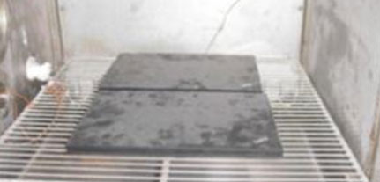
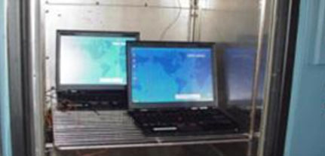
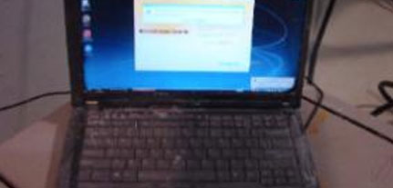
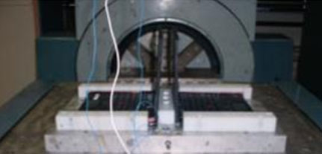
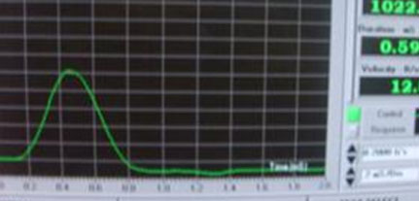


Mil-Spec методы для ThinkPad
влажность
Низкие температуры
Высокие температуры
песок
Relative humidity of
91-98% at 20 to 60°C
-20℃ for over 72 hours
+30 to +60°C over
7 x 24 hour cycles
140 mesh silica dust for
6 hour cycles
вибрация
Механические воздействия
высота
Экстремальные условия
Multiple tests while running
and turned off
High acceleration and repeated shock pulses over 18 times
Tests operation at 15,000 feet
while running
-20°C to 60°C over 3 cycles
of 2 hour duration

Slide 11
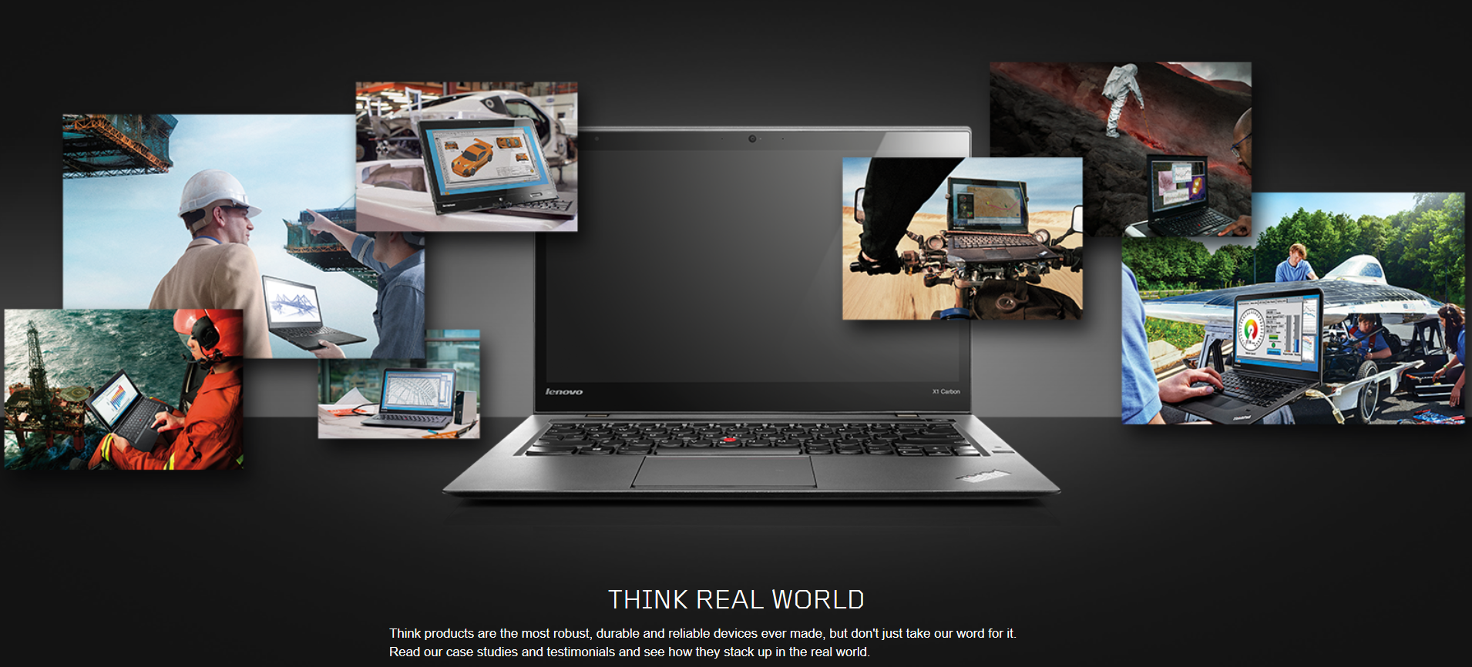
Visit www.thisisthinkpad.com

Slide 12
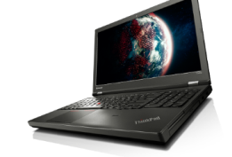
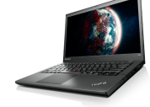
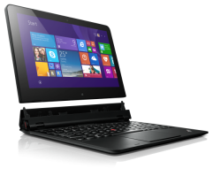
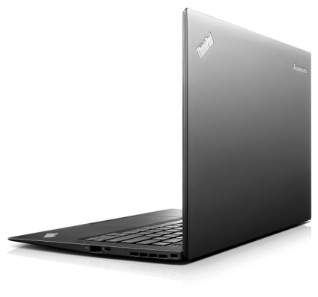
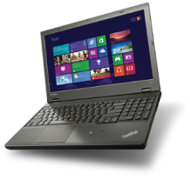
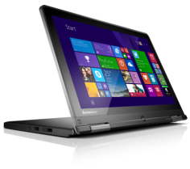
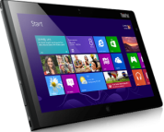
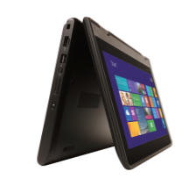
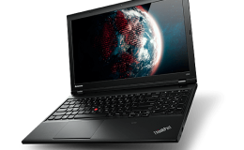
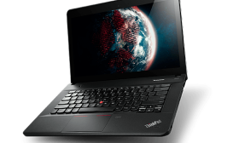
Notebook and Convertible Portfolio
notebooks
multimode
Tablets
& detachables
HALO
PREMIUM
T/W 15”
Performance
enterprise
15”
Ts
Best in class
14”
Helix
Enterprise class
11”
LEADERSHIP
T/X
Leadership LE
12”/14”/15”
S Yoga
SMB Yoga
12”/14”/15”
10
Tablet 2-in-1
10”
X1
Industry leading
thin & light
14”
VALUE
L
Value LE
14”/15”
E
Value SMB
14”/15”
11e
EDU
11”

Slide 13


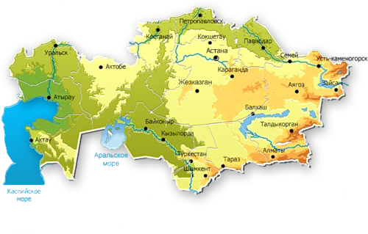
Сервисная поддержка
  Авторизованные сервис центры более чем в 18 городах Казахстана

Slide 14
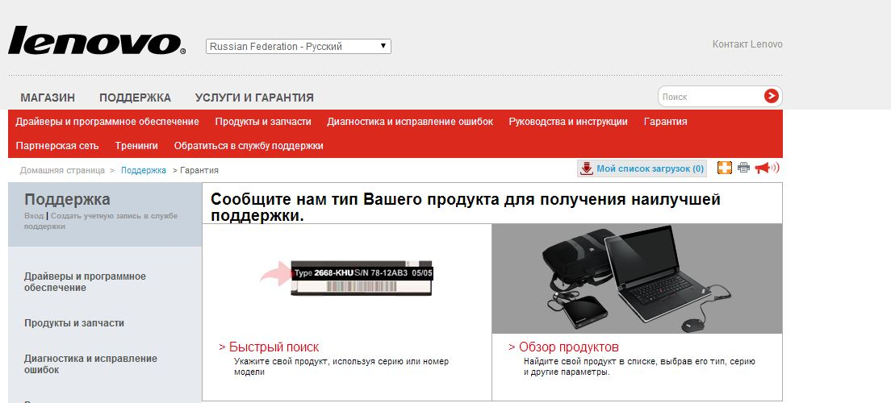







Сервис и Гарантия
Более 15 сервисных центров по всей стране
Гарантия на Think – 3 года (c возможностью продления до 5 лет)
Гарантия на Idea – 1 год
Отслеживание гарантии на сайте
Notes:
- Не смотря на то, что наши ноутбуки признаны самыми надёжными среди абсолютно всех мировых производителей (Брак 2% Idea, 0,7 Think. Средняя статистика 5% брака), имеется уникальная сервисная сеть по всему миру, которая признана самой лучший в мире, и имеет массу мировых наград, это признают как мировые компании, так и обычные потребители.
- Срок гарантии на ноутбуки линейки Idea – 1год, на ноутбуки ThinkPad – 3 года + возможность приобрести ещё, сроком на 5 лет (8 лет гарантии)
- Плюсом является тот факт, что при обращении в СЦ, чек не нужен, так как определить гарантию можно по серийному номеру, который указан у любого ноутбука Lenovo
- Также возможность проверить срок оставшейся гарантии самостоятельно, в разделе сервис и гарантия
- Запишите единый, бесплатный номер технической поддержки, давайте проблемным покупателям, которым всё спокойно разъяснят.

Slide 15
Рахмет

